Slide 1
RAŠKA ŠKOLA
FRESKE U CRKVAMA

Slide 2
SLIKARSTVO U SREDNJOVEKOVNOJ SRBIJI
Srpsko slikarstvo uspon doživljava u periodu od 1204 – 1261.
U tom periodu vizantisjiska umetnost slabi zbog krstaških ratova pa umetnici iz Vizantije dolaze u Srbiju.
Iz ovog razloga je slikarstvo u Srbiji, pod snažnim uticajem Vizantije.
Iluminacije rukopisa
Ikonografija – slike na dasci
Freske – slike na svežem malteru

Slide 3
ODLIKE SLIKARSTVA RAŠKE ŠKOLE
Slikarstvo karakteriše religiozni sadržaj, najčešće inspirisan temama iz Jevanđelja.
Pored religiozne tematike pojavljuju se i ktitorski portreti.
Jednostavna sadržina ispričana je na jednostavan način.
U monumentalnim kompozicijama dominraju figure velikih dimenzija, izduženih proporcija i uzdržanih gestova.
Figure su smeštene tako da je sva pažnja usresređena na glavni, centralni motiv.
Finim senčenjem zelenom bojom se postiže realističnost portreta na figurama.
Korišćen je širi spektar hromatskih boja.
Pozadina je najčeće plava i zlatna ili sa elementima inverzne perspektive.
Povremeno su korišćene kockice kako bi stvorile iluziju mozaika.
Često su koršćeni zlatni listići.
Monumentalne figure i kompozicije plemenitih proporcija u crtežu i koloritu često zavise - od antičkih uzora.
Među ovima najvišim umetničkim kvalitetima odlikuju se Mileševa i Sopoćani, i Studenica čije monumentalne freske spadaju u najznačajnija dela ne samo našeg već i evropskog savremenog slikarstva.

Slide 4
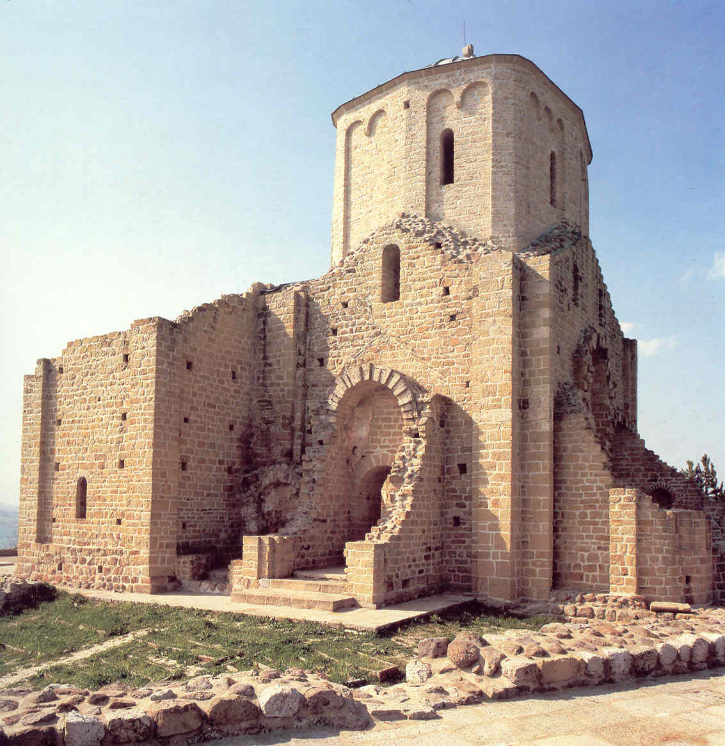
Ras, Đurđevi Stupovi, 1170/71, današnje stanje,
Monumentalno slikarstvo u Raškoj iz Nemanjinog doba poznato je jedino po veoma oštećenim freskama grčkih slikara u Đurđevim Stupovima

Slide 5
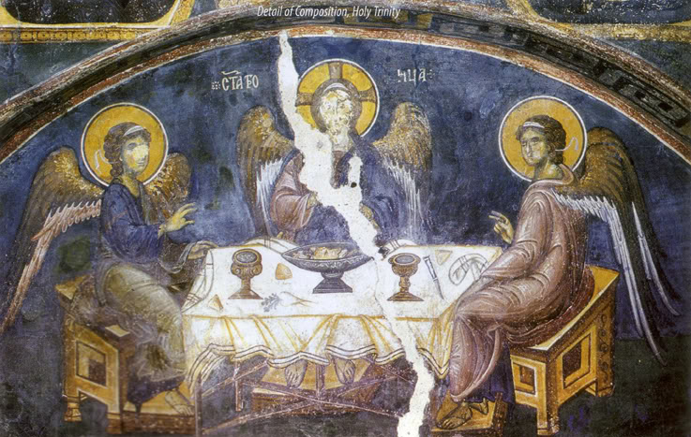
Ras, Đurđevi Stupovi
Najveći deo onog što je preostalo prenet je u Narodni muzej u Beogradu. Stručnjaci ocenjuju da pripada tradiciji komninske poznovizantijske renesanse i da je bio vešto i efektno uklopljen u arhitekturu hrama.

Slide 6
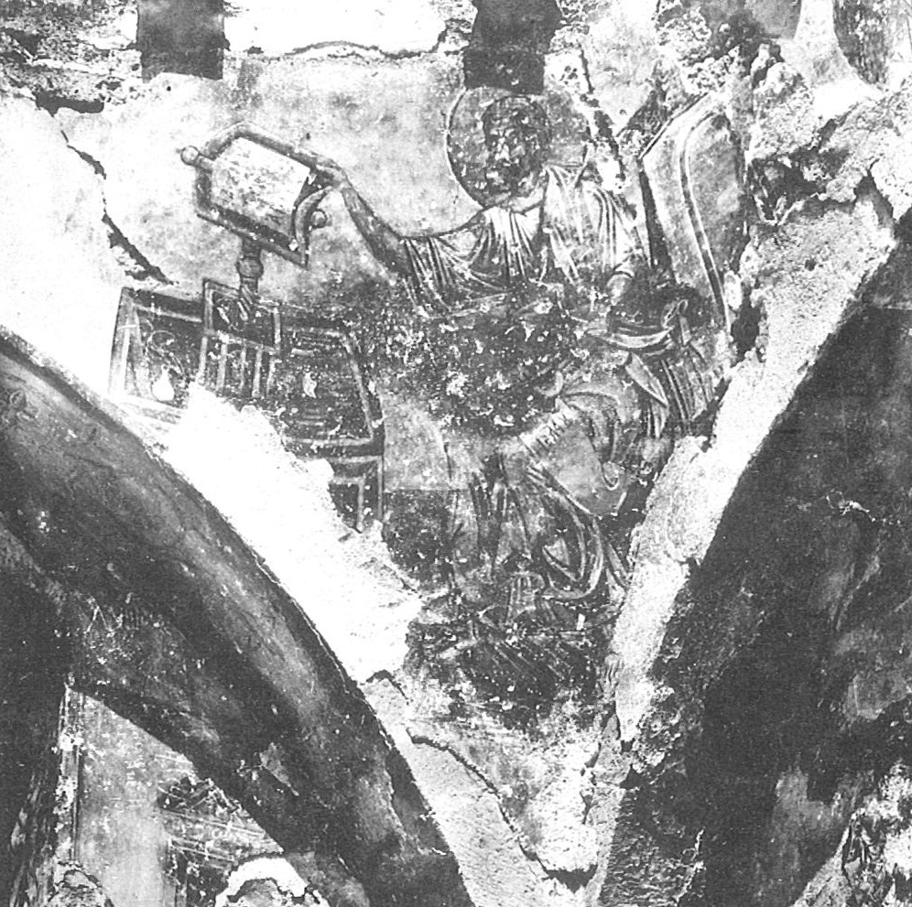
U slikarstvu, nastalom oko 1175. i danas veoma oštećenom, oseća se uticaj vizantijskog slikarstva iz epohe Komnina.
Ras, Đurđevi Stupovi, slikarstvo, oko 1175, pandantif

Slide 7
STUDENICA – BOGORODIČINA CRKVA
Sve stare freske u Bogorodičinoj crkvi datiraju iz 1208/9. godine, iako je stari živopis slikan na tri različite pozadine: zlatnoj, žutoj i plavoj - što je najviše zbunjivalo istraživače.
Monumentalna i potresna slika Hristovog raspeća zauzima središni deo zapadnog zida.
Na zvučnoj tamno plavoj pozadini, toplookerne figure Hrista i drugih učesnika uzbudljive religiozne drame, sa naglašenim ljudskim dimenzijama stradanja i bola, ostvaruju harmoniju najvećih dela evropske umetnosti XIII veka.
Studenički slikar je bio jedan od najboljih slikara svoga vremena. On je poznavao staro vizantijsko slikarstvo - rasuo je zlatne zvezde po plavoj pozadini na Raspeću, kao što su to radili stari carigradski umetnici X veka, i oni još stariji, iz VI veka. U liku Hrista naglasio je njegovu prirodu i pobedu nad smrću, a u liku majke bol je pobeđen poštovanjem prema Bogu. U tananim gradacijama između ljudskog i božanskog, otkrivali su vizantijski slikari svoja osećanja i shvatanja. U studeničkoj monumentalnoj poemi o Bogu i čoveku, ljudske osobine su prigušene u ime pobede duha nad telom.

Slide 8
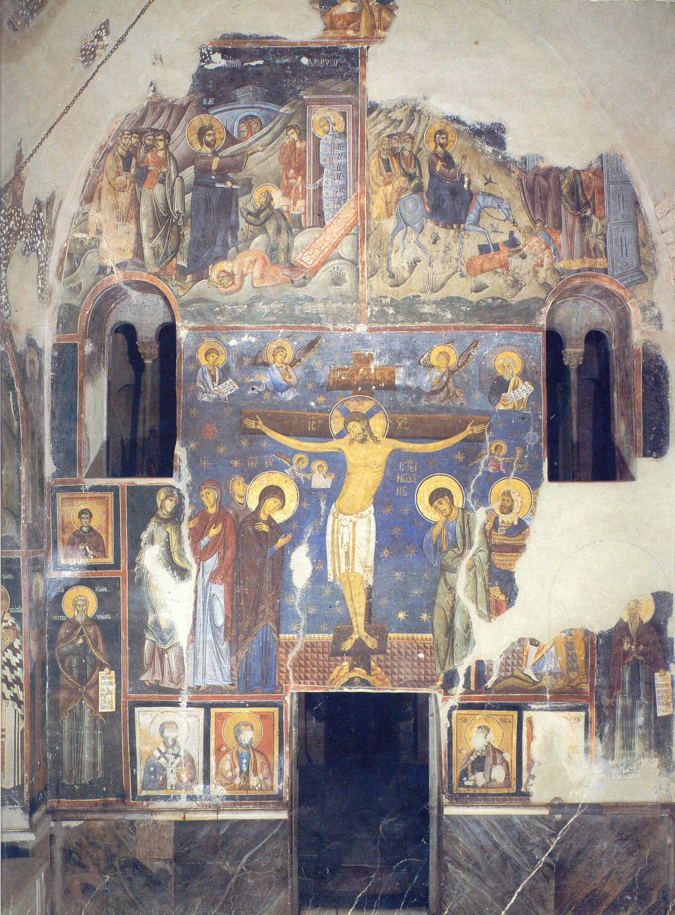
STUDENICA, BOGORODIČINA CRKVA
Strogi kolorit, čvrste konture, frontalni stavovi i simetrične kompozicije daju studeničkom slikarstvu podvučene crte jednog arhaizma, koji se svakako pojavio u Carigradu kao reakcija na dekorativni, narativni stil u kome su svete ličnosti često bile smelo približene ovozemaljskim ljudima.
Raspeće Hristovo, 1208 – 1209.

Slide 9
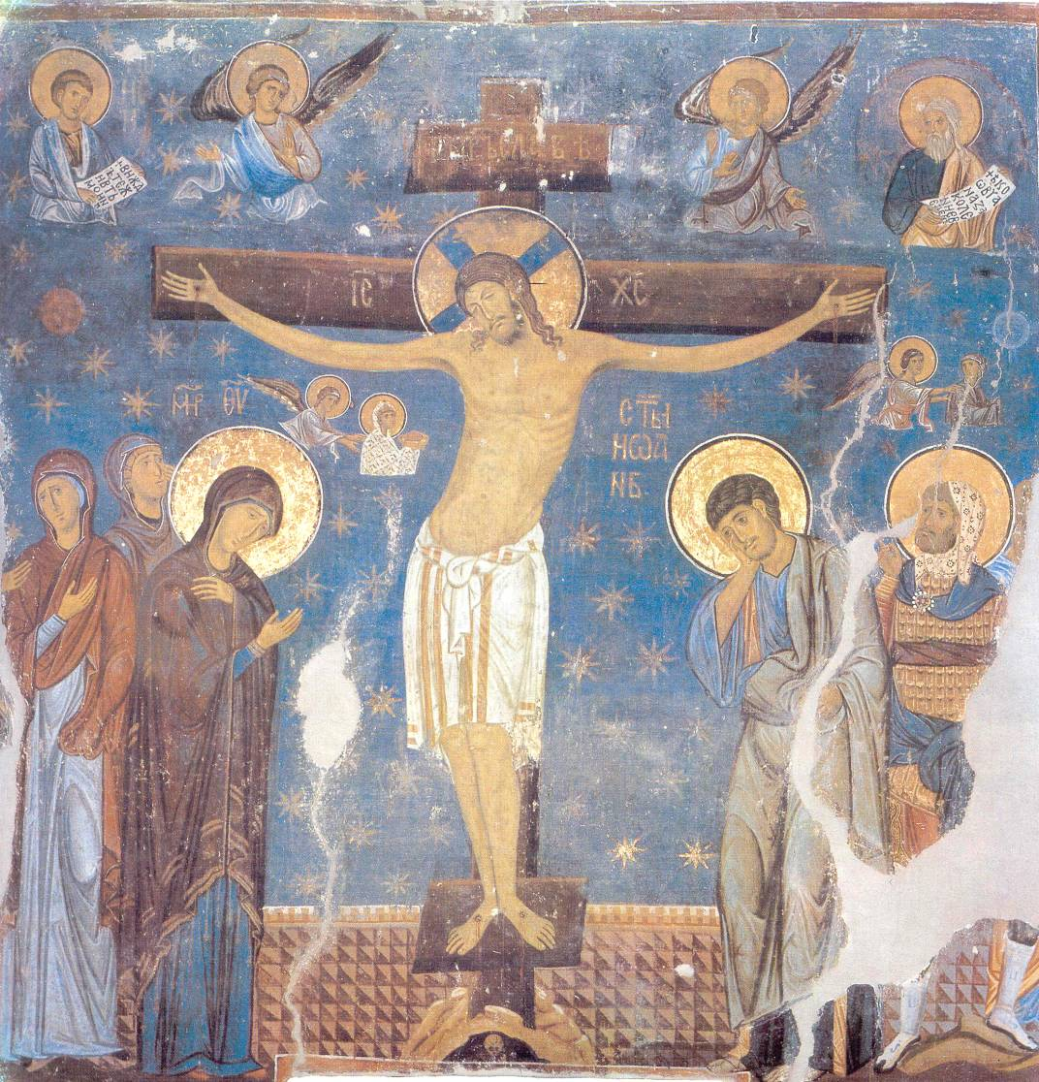
Osnovni jevanđeoski tekst po kome je realizovana slika je dopunjen nizom detalja preuzetih iz liturgijskih i poetskih izvora, pa je ostvarena složena ikonografska celina, bogata značenjima narativne i simboličke prirode.
U liku Hrista naglašena je njegova priroda i pobeda nad smrću, a u liku majke bol je pobeđen poštovanjem prema Bogu.
Hristovu žrtvu na krstu obrazlažu i starozavetni proroci u vrhu slike.
STUDENICA, BOGORODIČINA CRKVA

Slide 10
Zvezde oko Hrista slikaju se u predstavljanjima Hristovog trijumfa nad smrću.
U Studenici je veoma naglašen momenat isticanja vode i krvi iz Hristove rane, a krv pada i na Adamovu lobanju u dnu krsta, kao znak spiranja praroditeljskog greha.
Velike, monumentalne figure na zlatnoj ili plavoj pozadini.

Slide 11
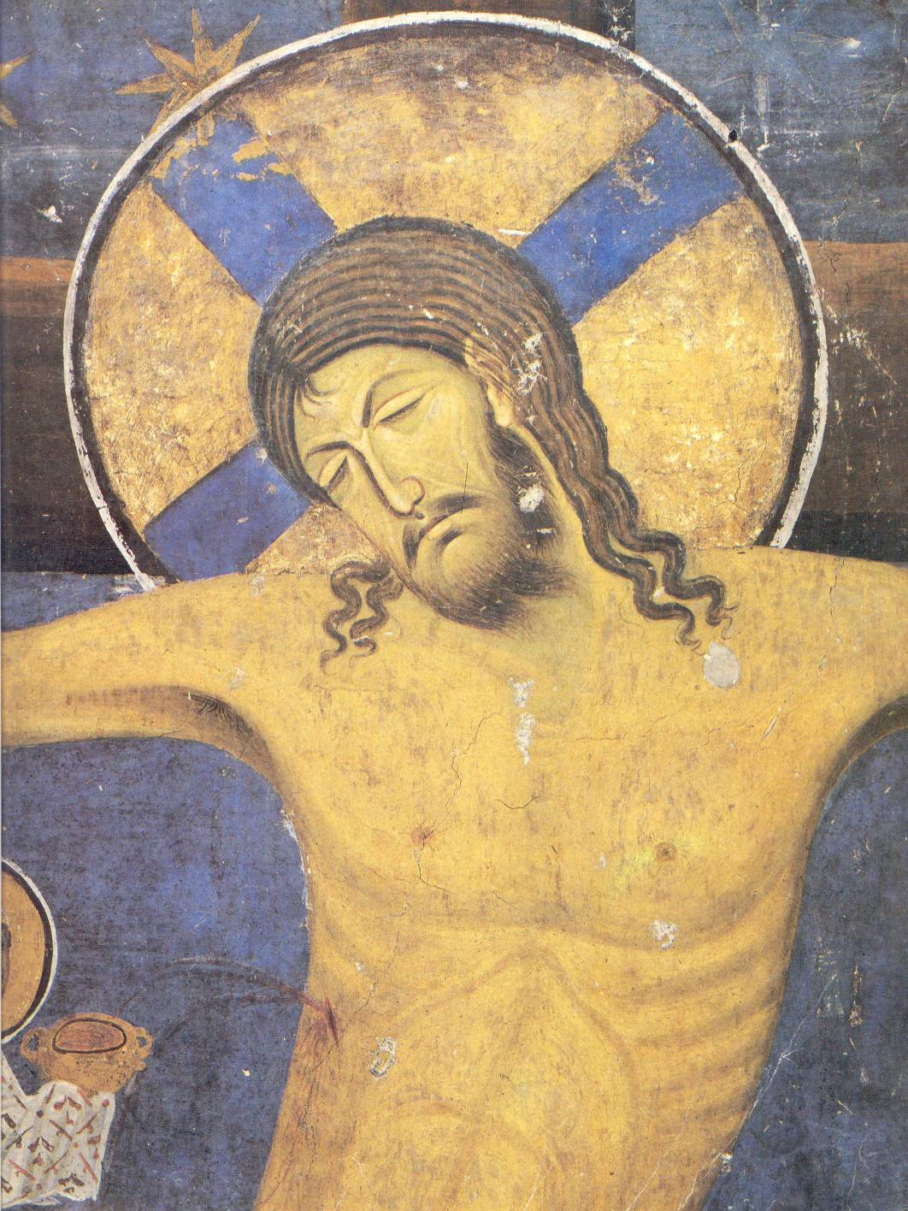
Studenica, Bogorodičina crkva, Detalj: Hristos, Raspeće, 1208/9
Ovakvom ikonografskom obradom, a ne samo uz pomoć umetničkih i formalnih sredstava, kompozicija Raspeća u Studenici ima izuzetno mesto

Slide 12
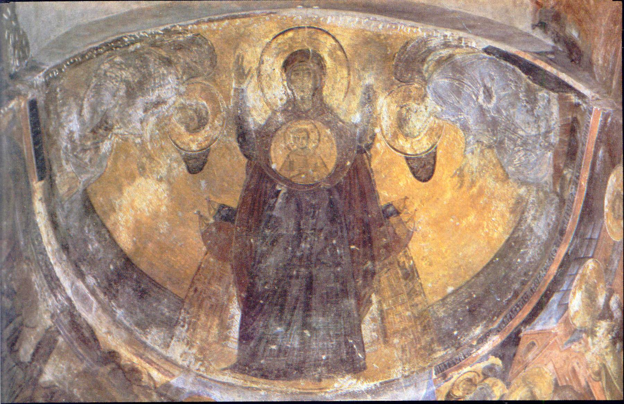
Studenica, Bogorodičina crkva, slikarstvo, 1208/9, oltar, (zlatna pozadina)

Slide 13
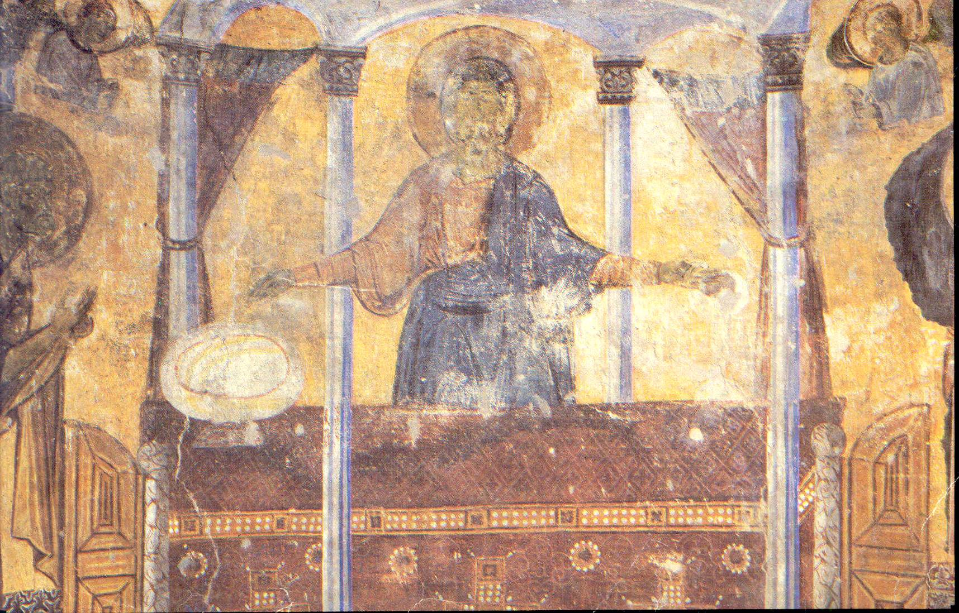
U slikarstvu raške škole nalazimo velike, monumentalne figure na zlatnoj ili plavoj pozadini.
Studenica, Bogorodičina crkva, slikarstvo, 1208/9, oltar

Slide 14
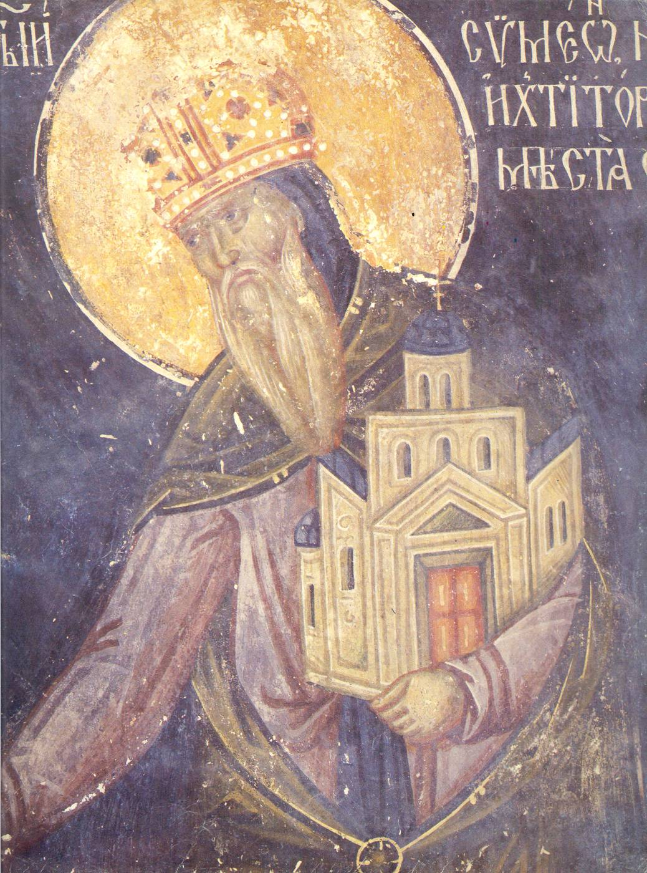
Studenica, Bogorodičina crkva,
jugozapadni ugao hrama (1568. kopija freske iz 1208/9?) ktitorski portret svetog Simeona Nemanje

Slide 15
MILEŠEVA
U manastiru Mileševa postoje takoreći tri fresko-celine. One se nalaze u naosu, u unutrašnjoj i spoljašnjoj priprati.
Sva tri živopisa Mileševe nastala su za vreme života njenog osnivača kralja Vladislava.
Uspešni početak mladog vladara obeležen je svetlim freskama na zlatnoj pozadini u naosu, živopisom koji odiše vedrinom ovozemaljske lepote i sjajem kraljevske vlasti.
Freske stare priprate, monaškog karaktera, već pokazuju nova shvatanja. Ove freske svedoče da majstori monasi pripadaju tadašnjim elitnim, obrazovanim krugovima.

Slide 16
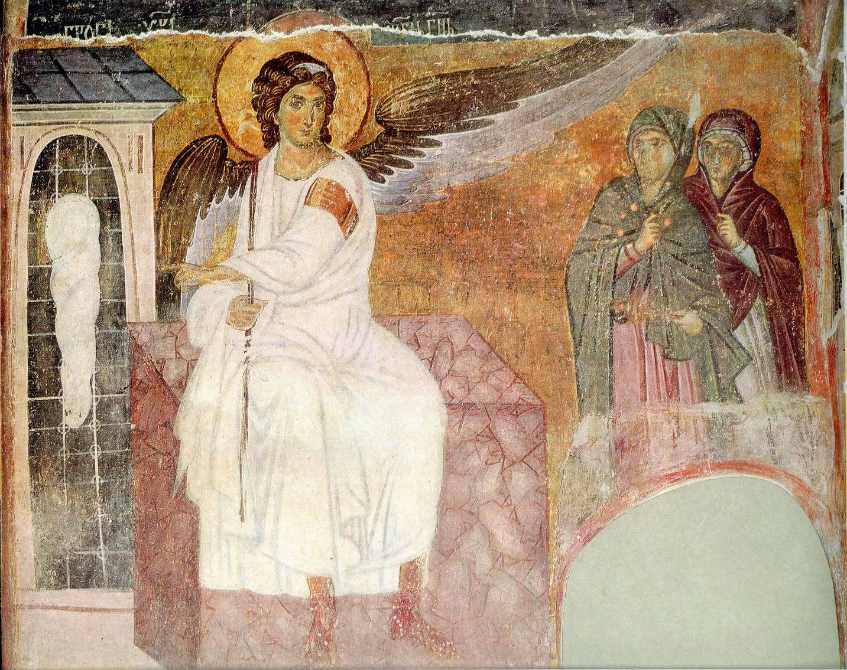
Prelepi anđeo odeven u beo hiton, raširenih krila, sedi na velikom kamenu i vanvremenskom smirenošću nebeskog bića i glasnika svevečne istine o Hristovom vaskrsenju pokazuje na prazan Hristov grob usplahirenim ženama koje su stigle da bi mirom prelile grob.
Mironosice na Hristovom grobu, bile su prvi svedoci hristovog vaskrsenja.
Beli anđeo iz kompozicije Mironosice na Hristovom grobu (naos, zapadni travej)

Slide 17
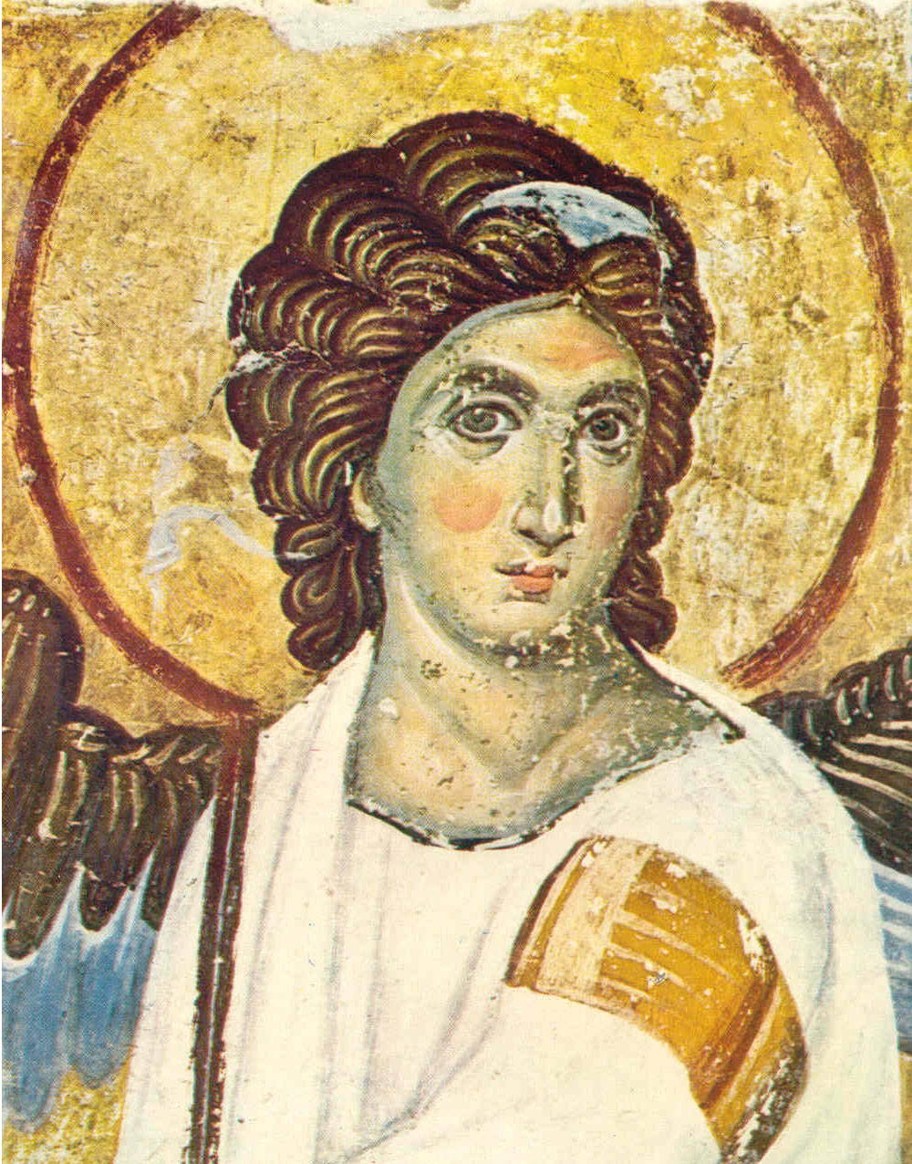
Mileševski slikar je na slici Belog anđela na Hristovom grobu ostvario toliki stepen lepote umetničkog dela da on u isto vreme pobuđuje divljenje, savršenstvo i istinsku nadu.
Zelene senke
Rumeni obrazi

Slide 18
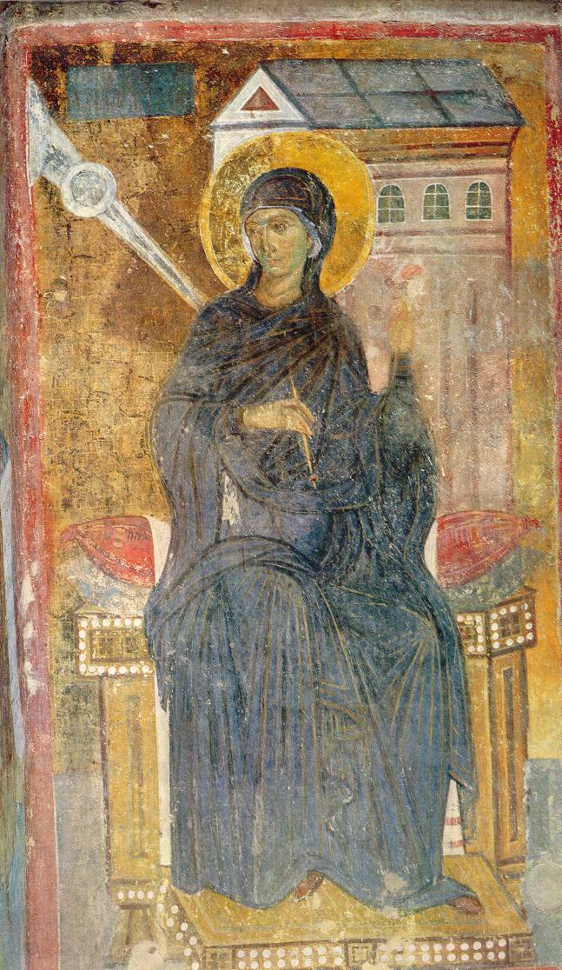
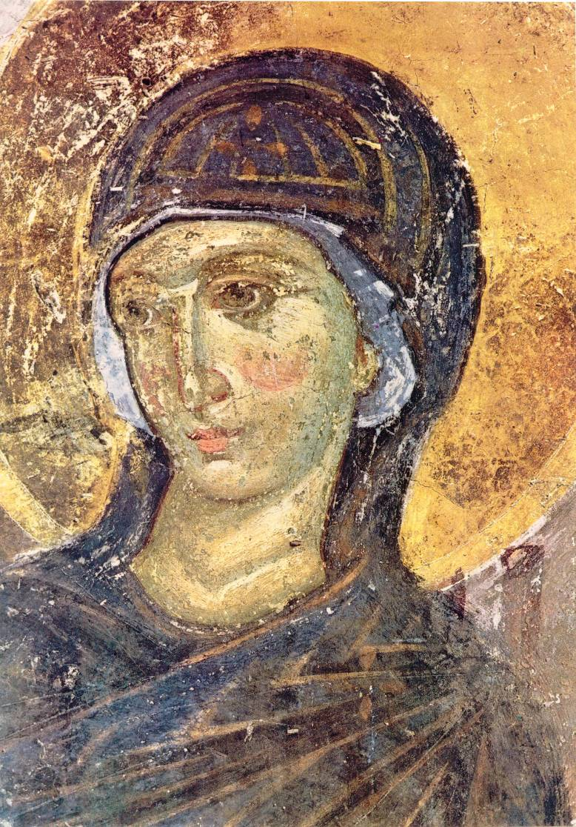
U potkupolnom prostolu se nalazi podjednako lepa Bogorodica iz scene Blagovesti (Mileševa, naos, potkupolni prostor)

Slide 19
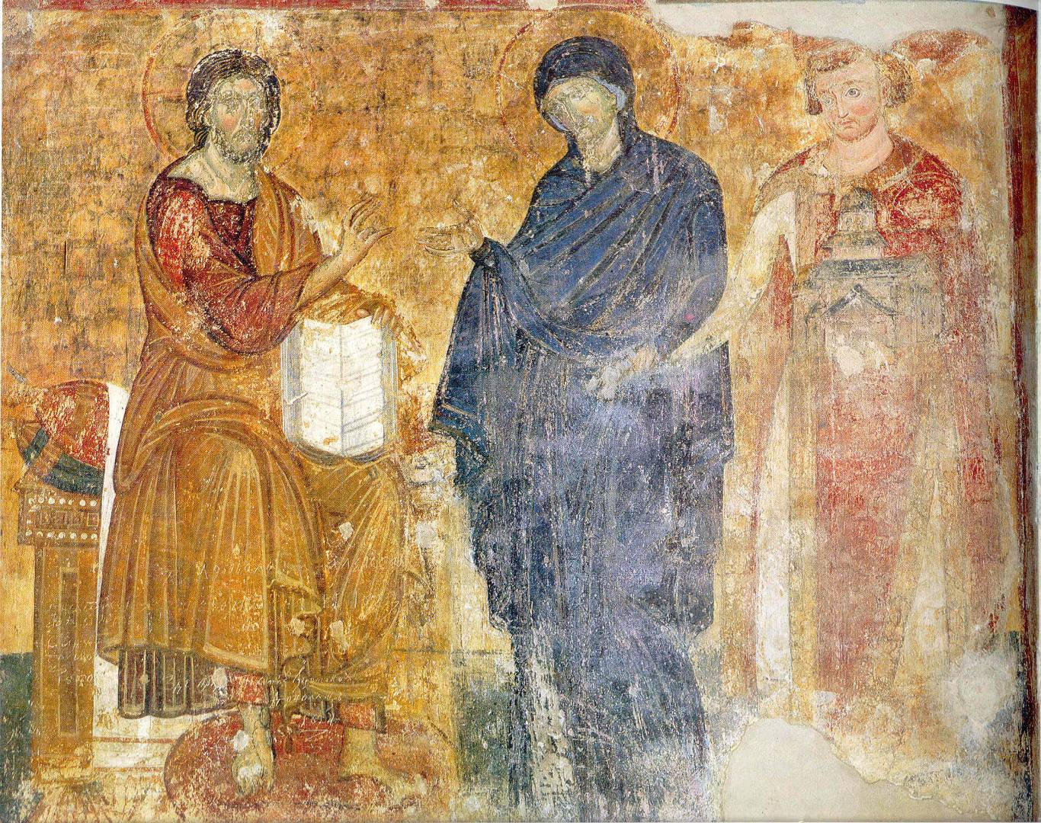
Mileševa, naos, ktitorski portret, pre 1228.
Bogorodica privodi mladog Vladislava Hristu na prestolu

Slide 20
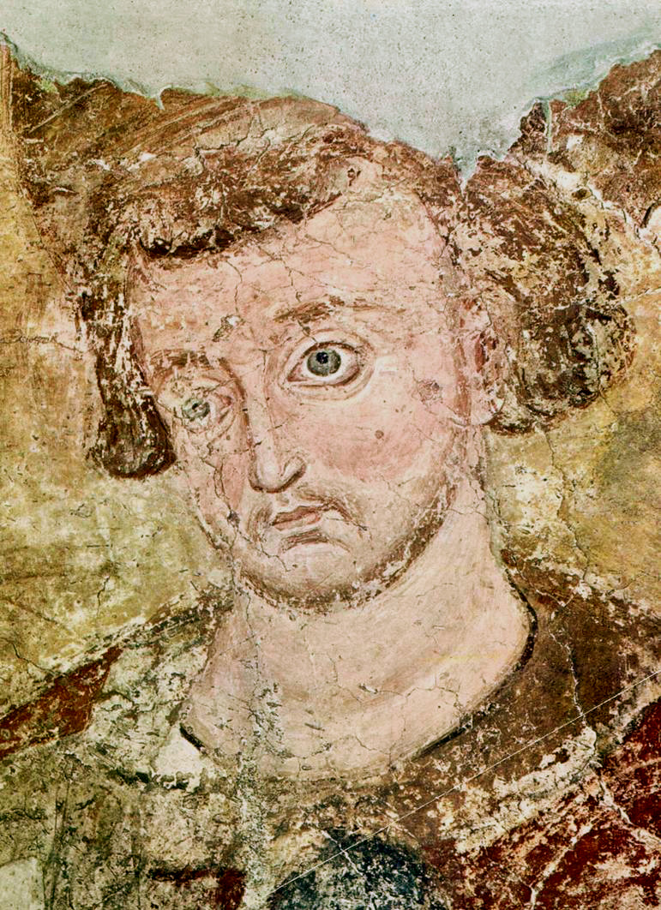
Mileševa, naos, ktitorski portret, detalj: princ Vladislav (kruna doslikana), drugi sin kralja Stefana Prvovenčanog
Notes:
Mileševa, naos, ktitorski portret, detalj: Vladislav (kruna doslikana)

Slide 21
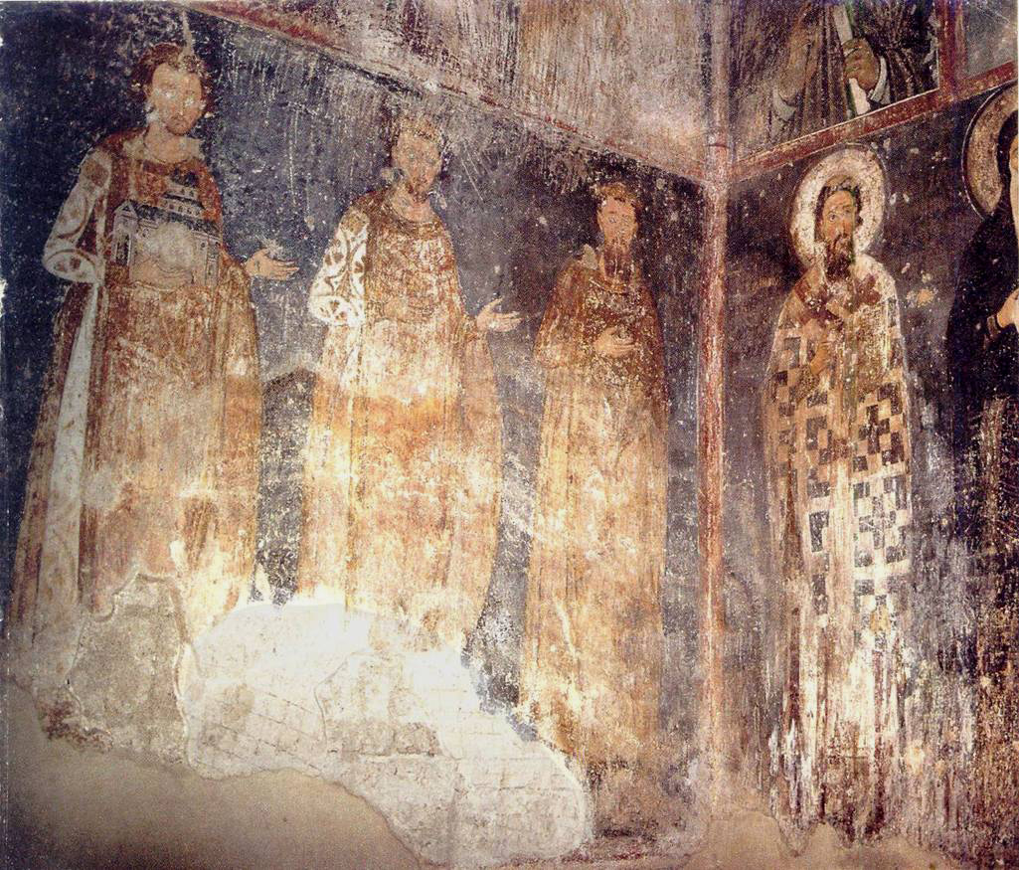
Mileševa, priprata, povorka Nemanjića (Vladislav, Radoslav, kralj Stefan Prvovenčani,
arhiepiskop Sava I, sv. Simeon Nemanja)

Slide 22
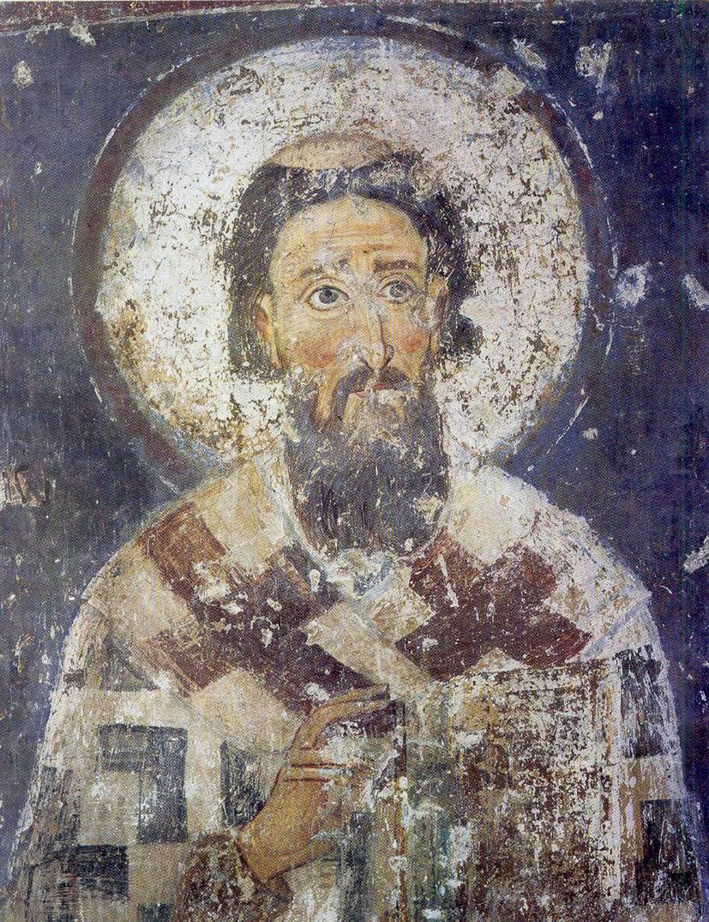
Mileševa, priprata, povorka Nemanjića, detalj: Sava prvi srpski arhiepiskop
Notes:
Mileševa, priprata, povorka Nemanjića, detalj, Sava prvi srpski arhiepiskop

Slide 23
SOPOĆANI
Kralj Uroš I (1243-1276, +1277)
Najznačajnije slikarstvo ovog perioda.
Slikano između 1272. i 1276. za realizaciju fresaka su bili angažovani vrhunski umetnici tog doba.
Freske su većim delom sačuvane zahvaljujući kvalitetnim materijalom kojim su radjeni.
Freske su zahvatale 760 kvadratnih metara zidne površine.
Najpoznatija sopoćanska freska je svakako Uspenje Bogorodice, koja zahvata 40 kvadratnih metara.
Od izuzetnog istorijskog i umetničkog značaja su i freske sa scenama iz života Svetog Simeona, odnosno Stefana Nemanje, osnivača loze Nemanjića.
.

Slide 24
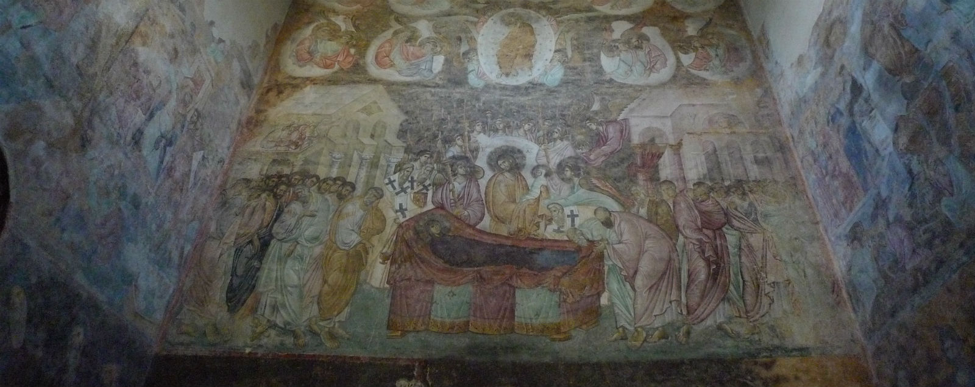
Sopoćani, Uspenje Bogorodice
Na njoj je prikazan bol apostola, arhijereja, jerusalimskih žena, anđela i Hrista zbog smrti Bogorodice. Zbog svoje lepote, ova freska je bila predmet posebne pažnje na mnogim svetskim izložbama a sama crkva Sv. Trojice predstavlja jednu veliku galeriju najpoznatijih fresaka čitavog srednjeg veka kod nas

Slide 25
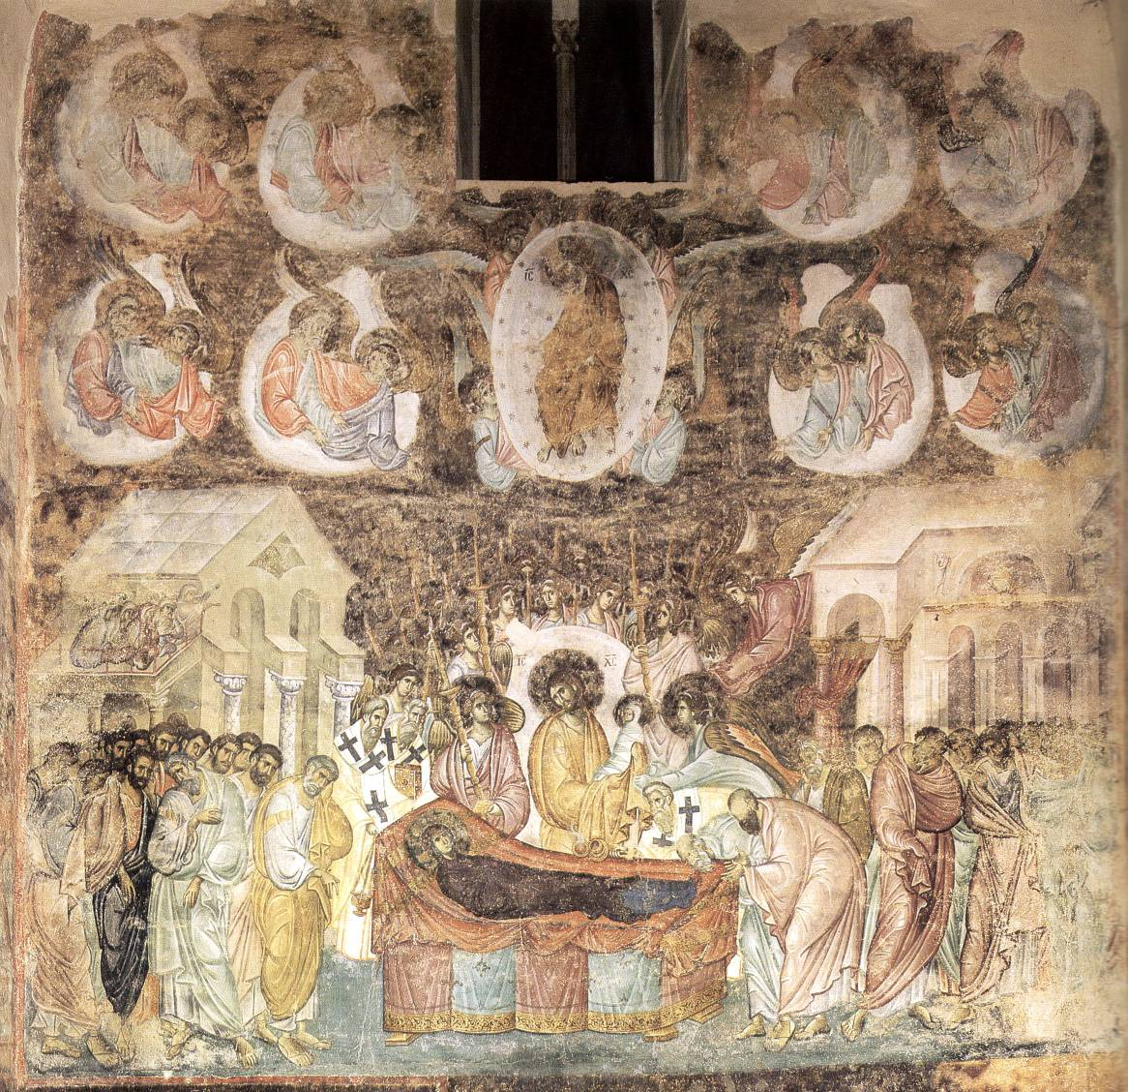
Sopoćani, naos, slikarstvo, zapadni travej, Uspenje Bogorodice

Slide 26
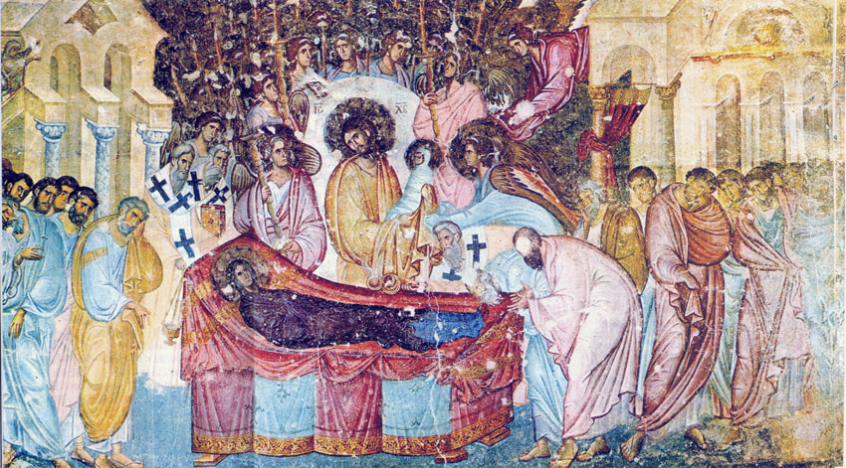

Slide 27
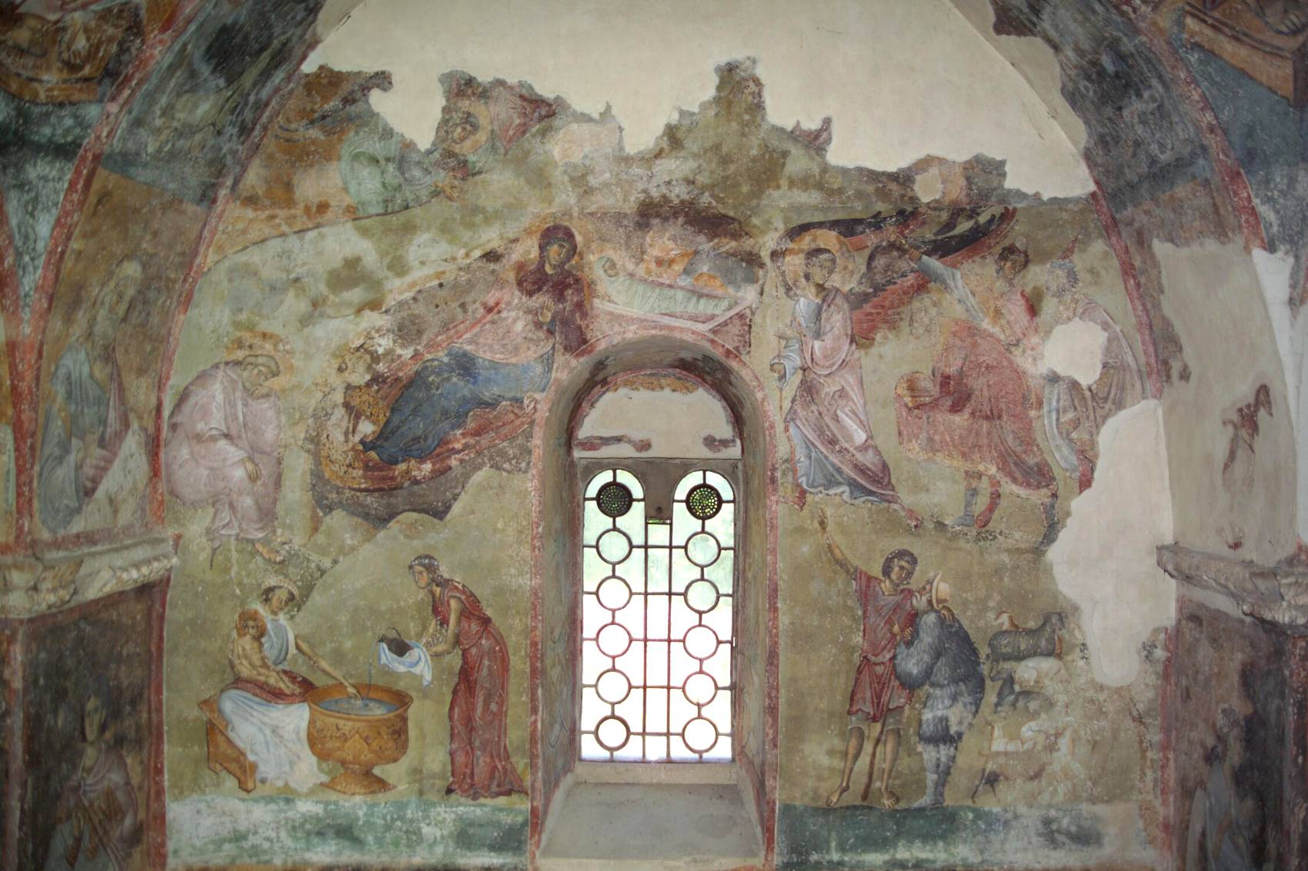
Svojom lepotom pleni i freska Veliko rođenje Hristovo koja se nalazi visoko u glavnom delu crkve. Inspiracija za ovu fresku je nađena u tekstovima jevanđelja. Svečani prizor Hristovog rođenja je svetao, lako crtan i živo obojen. Donji deo kompozije freske pokazuje dva pastira koji razgovaraju o čudnom rođenju u njihovoj pećini

Slide 28
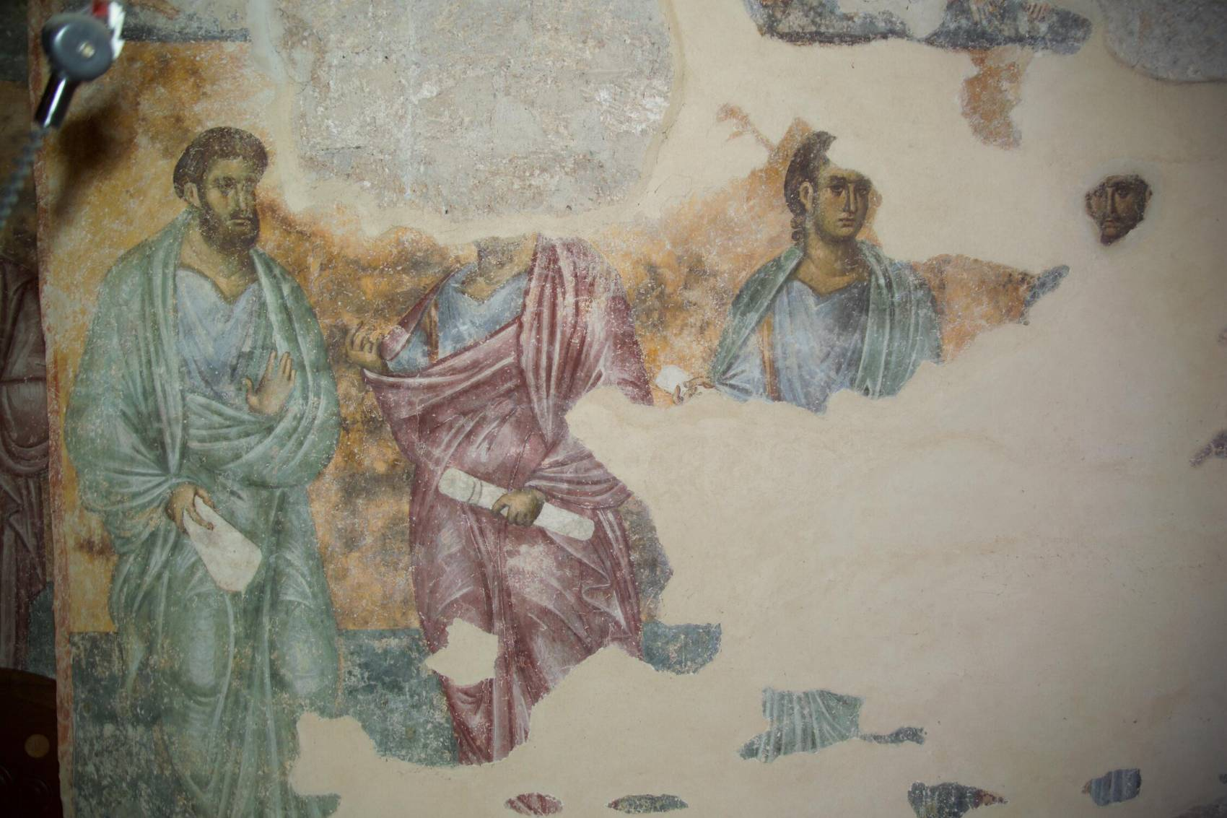
U donjoj zoni su uobičajene predstave stojećih figura svetitelja: Sopoćani, naos, srednji travej , Svetitelji

Slide 29
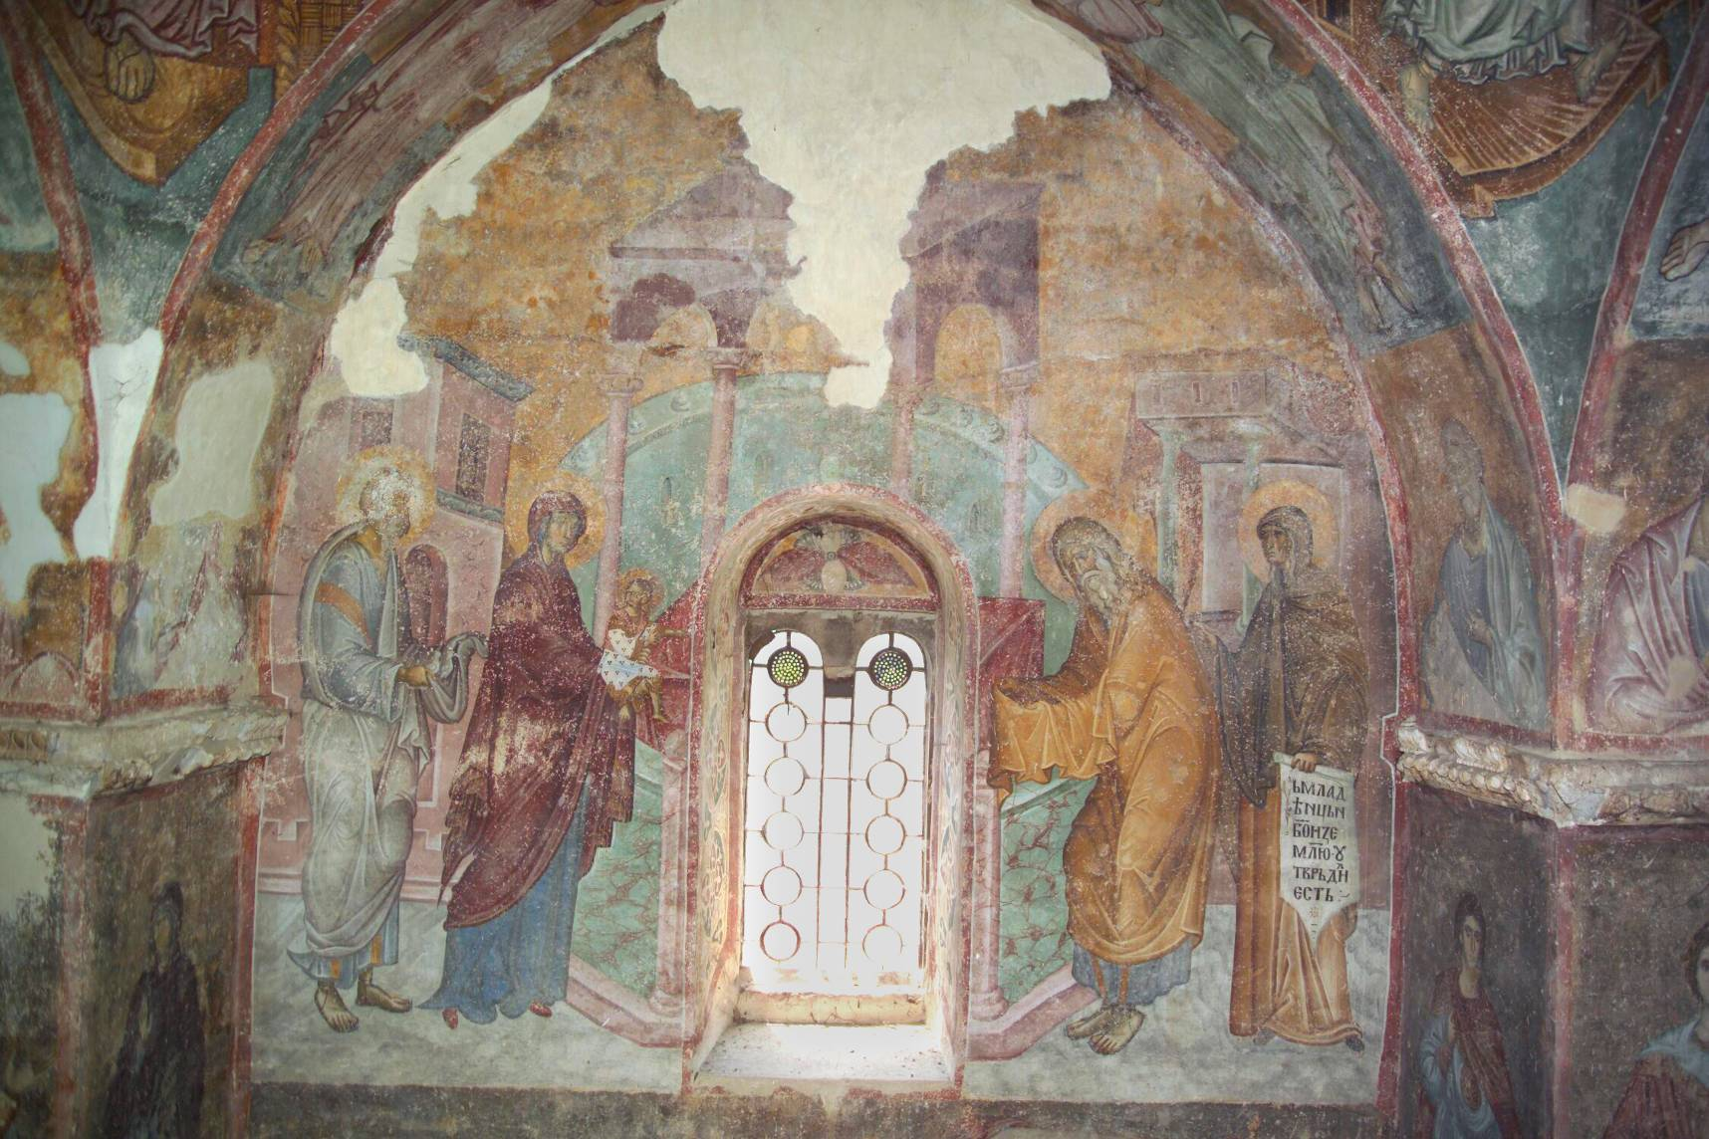
Jedinstven je primer načina rasporeda scena tako da se u svakom prostoru našla po jedna osnovna tema: srednji travej - od Blagovesti do Preobraženja, zapadni - od Ulaska u Jerusalim do Vaskrsenja, istočni - posle Vaskrsenja do Silaska sv. Duha.
Sopoćani, naos, slikarstvo, srednji travej, Sretenje

Slide 30
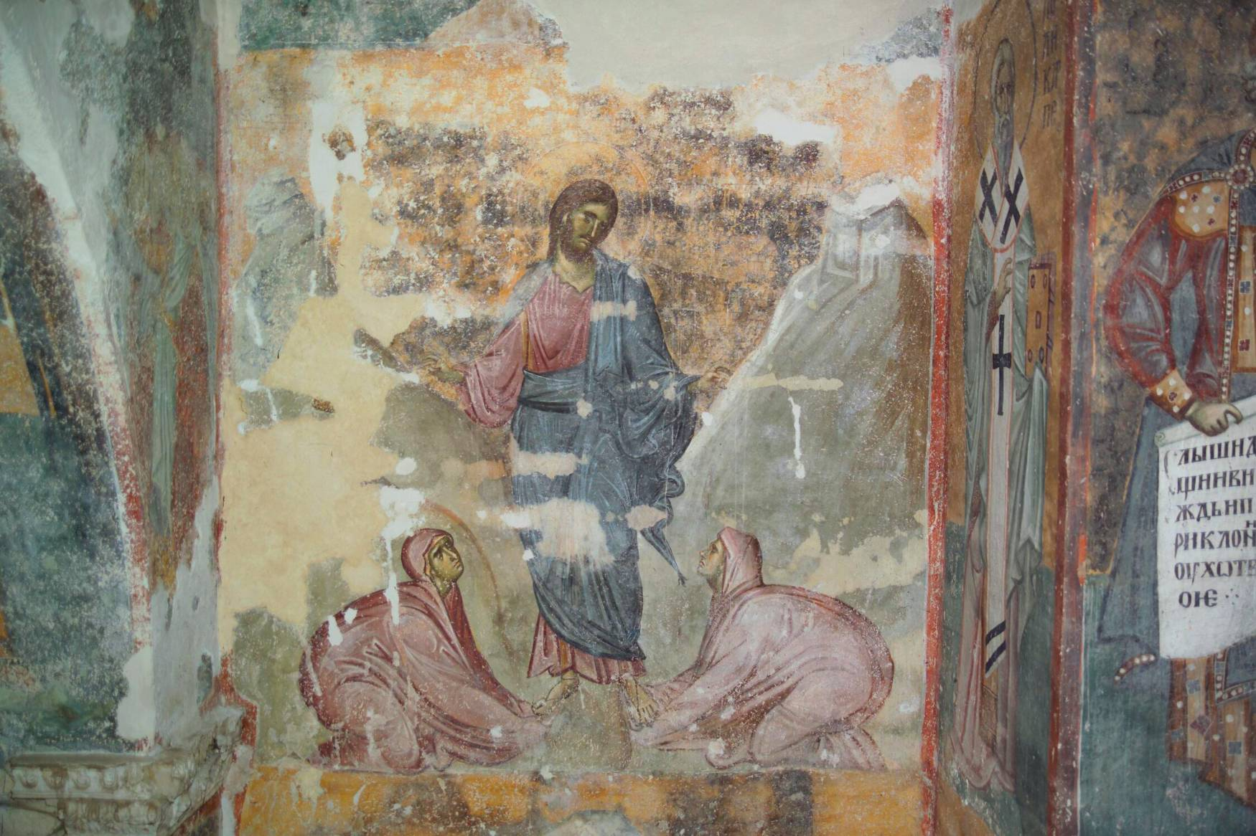
Sopoćani, slikarstvo, oltar: Posmrtna javljanja Hrista

Slide 31
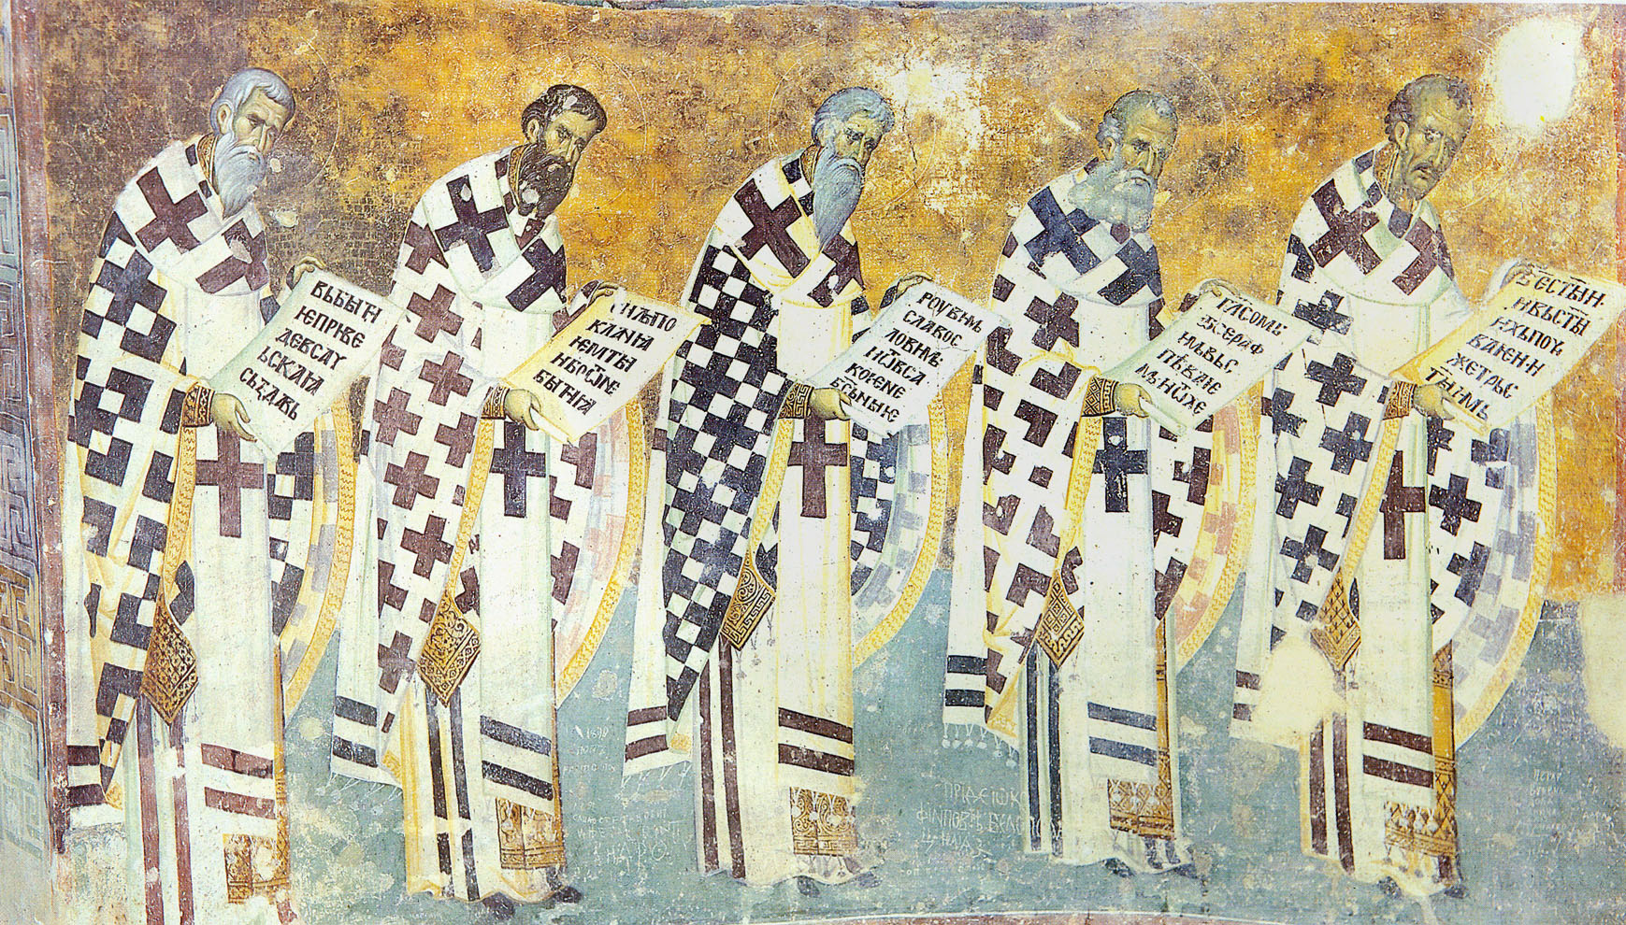
U skoro celoj crkvi pozadina je rađena zlatnim listićima sa iscrtanom mrežom kvadratića, podražavajući mozaik.
Sopoćani, naos, slikarstvo, oltar: Služba arhijereja

Slide 32
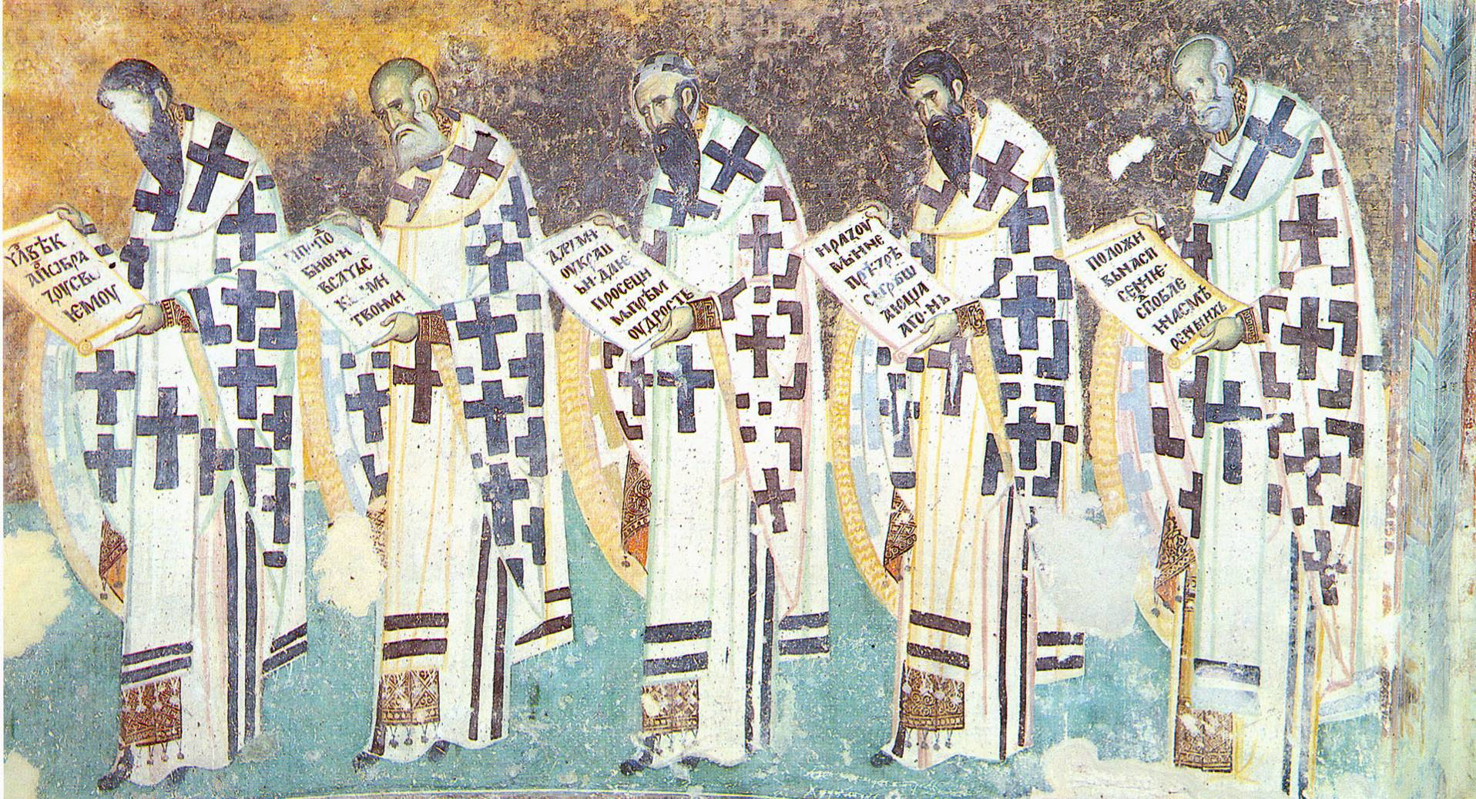
Sopoćani, naos, slikarstvo, oltar
U oltarskoj apsidi su uobičajene predstave: u donjoj zoni se prikazuje Služba arhijereja, iznad kojih je Pričešće apostola.
Notes:
(u Sopoćanima su među arhijerejima prikazana prva tri srpska arhiepiskopa, Sava I, Arsenije I i Sava II)

Slide 33
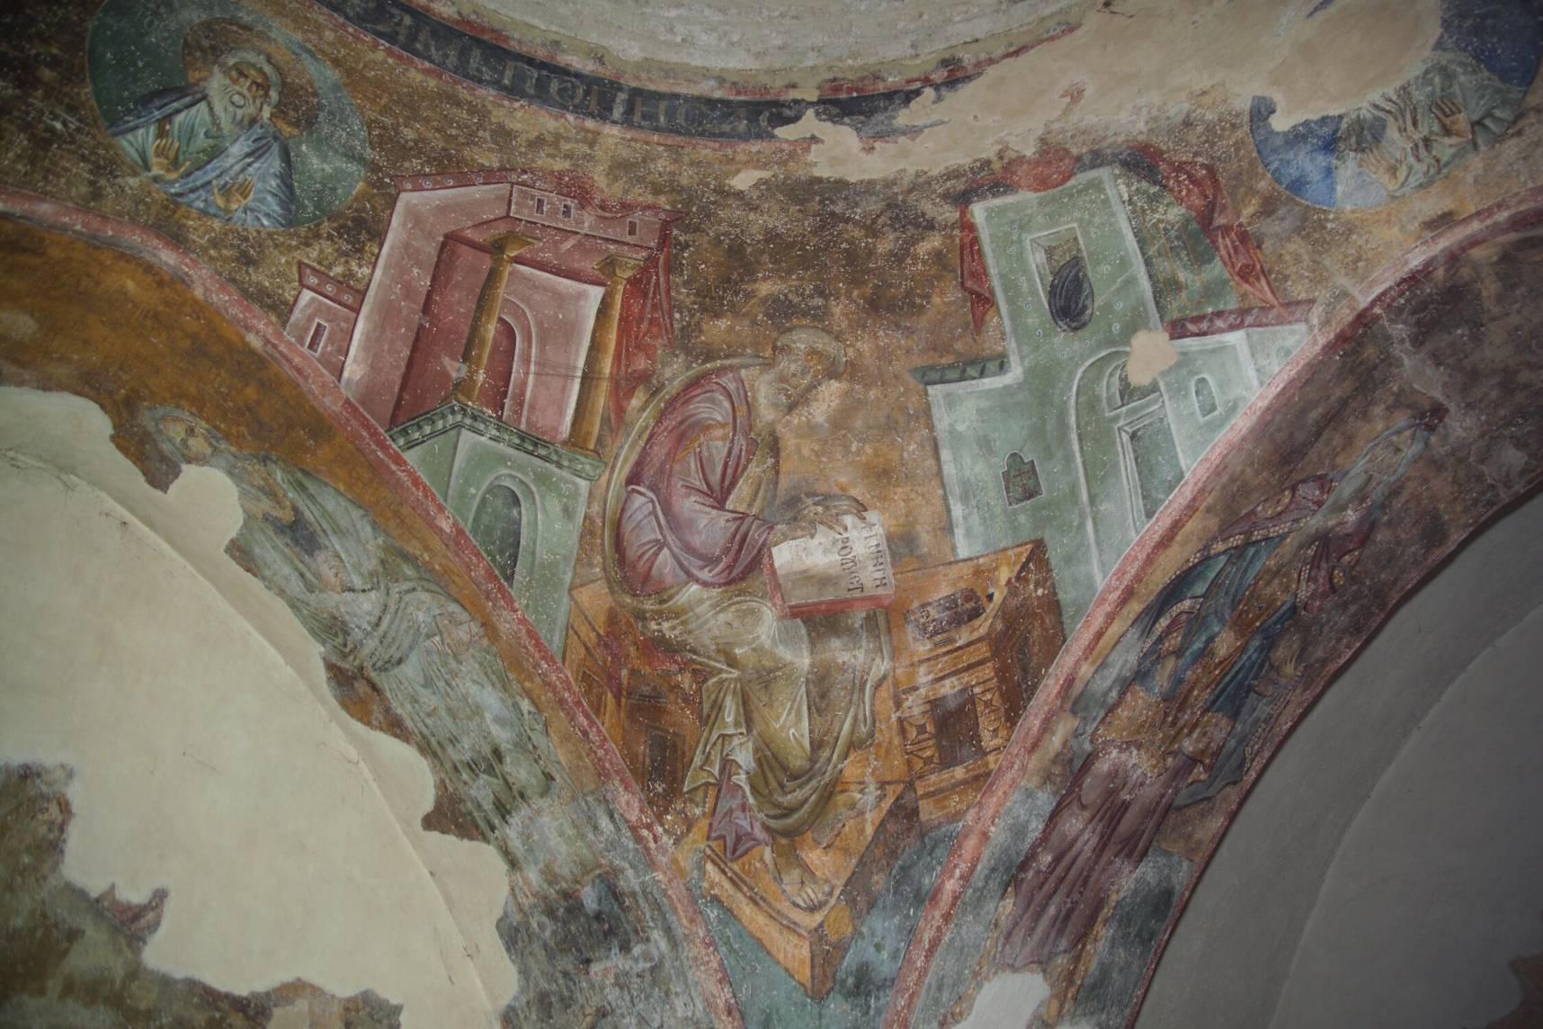
Sopoćani, naos, slikarstvo, kupola, pandantifi (Jevanđelisti)

Slide 34
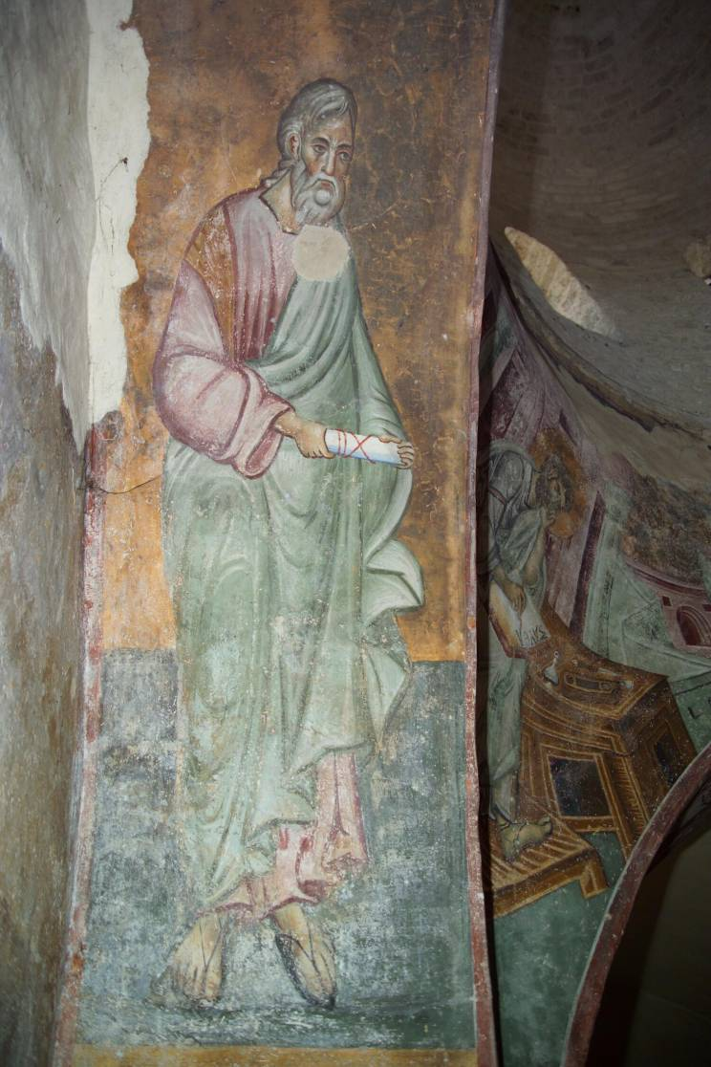
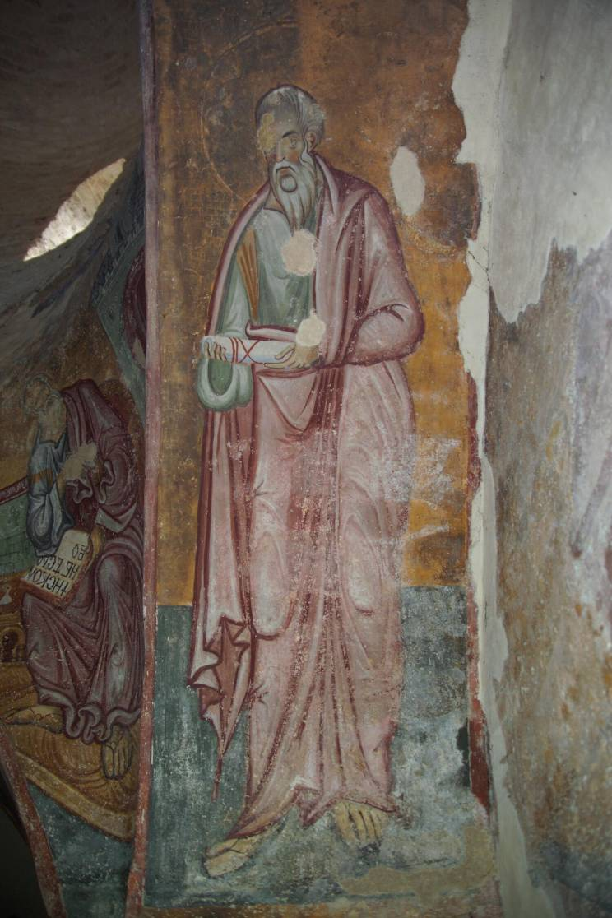
Sopoćani, naos, slikarstvo, potkupolni lukovi

Slide 35
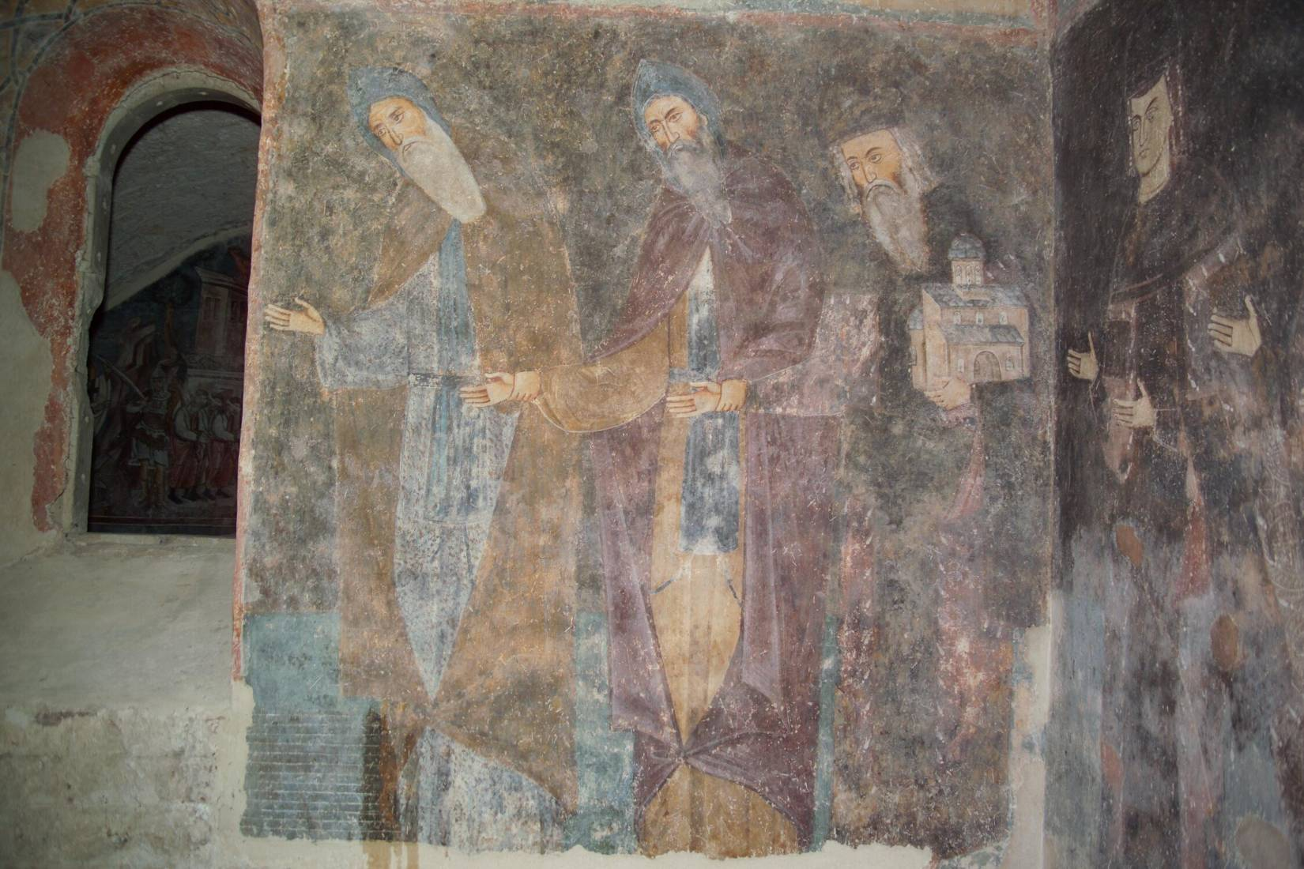
Sopoćani, naos, između 1272. i 1276, južni zid, Povorka Nemanjića: Sv. Simeon Nemanja, Simon (Stefan Prvovenčani) i kralj Uroš. Na zapadnom zidu Uroševi sinovi Dragutin (i Milutin)
Notes:
Sopoćani, naos, između 1272. i 1276, južni zid, doslikani ktitorski portret, Povorka Nemanjića: Sv. Simeon Nemanja, Simon (Stefan Prvovenčani) i kralj Uroš

Slide 36
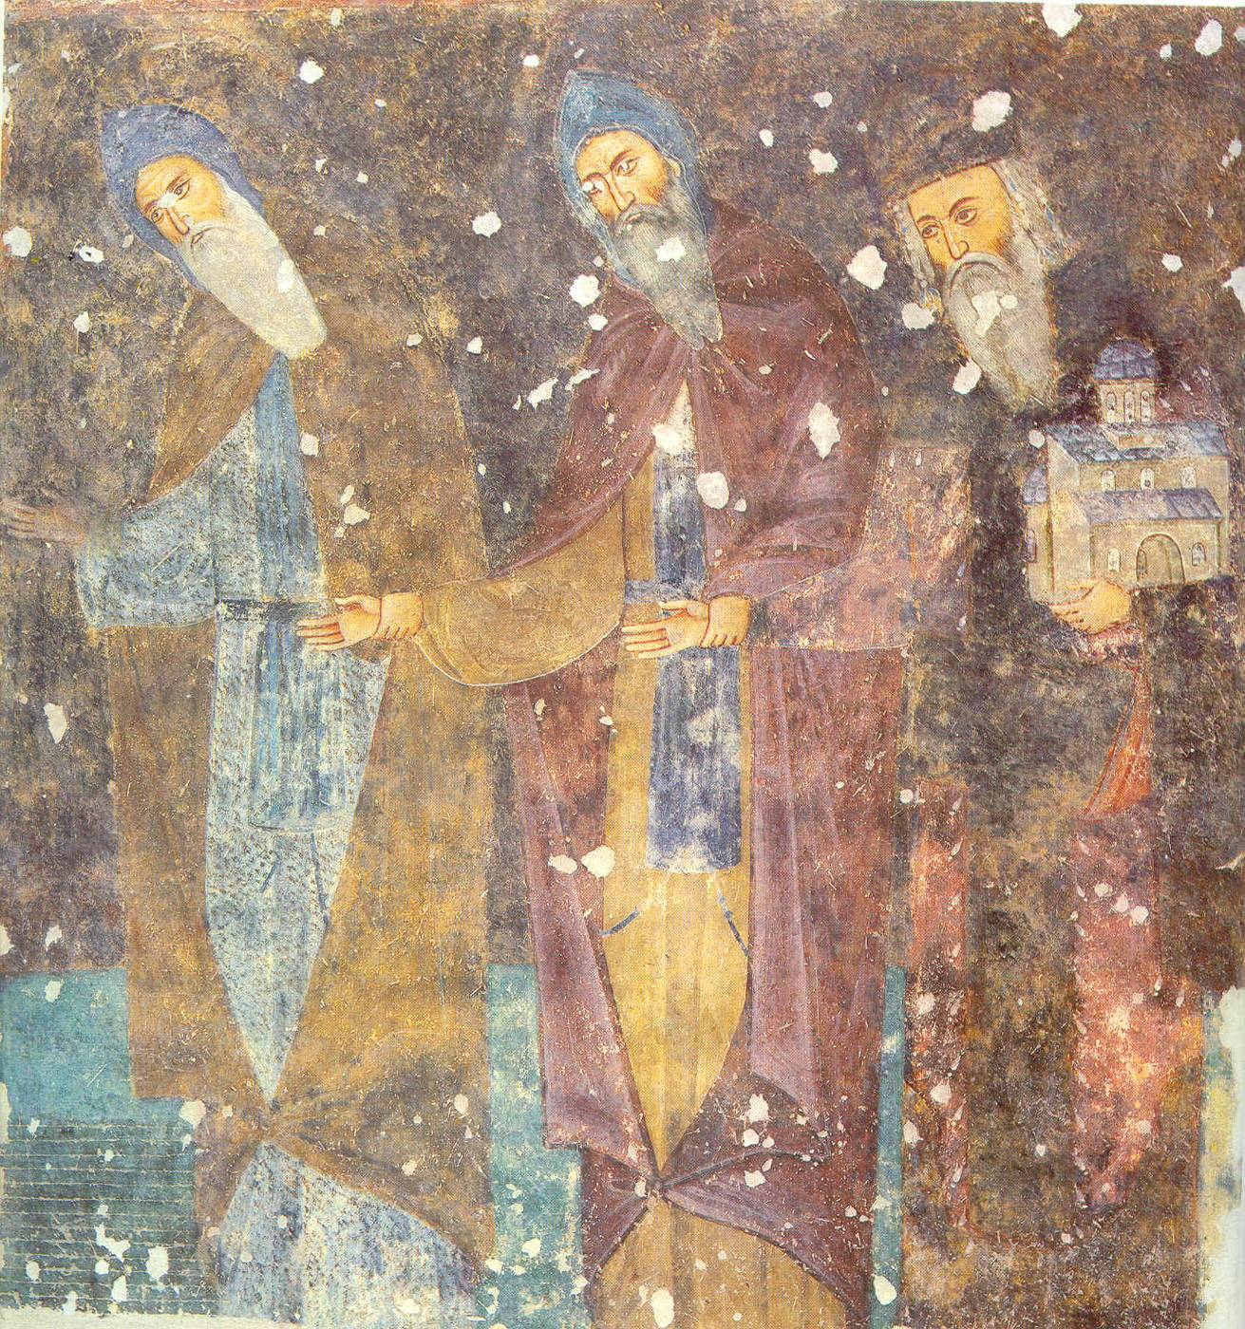
Sopoćani, naos, između 1272. i 1276, južni zid, doslikani ktitorski portret: Sv. Simeon Nemanja,
Simon (Stefan Prvovenčani) i kralj Uroš

Slide 37
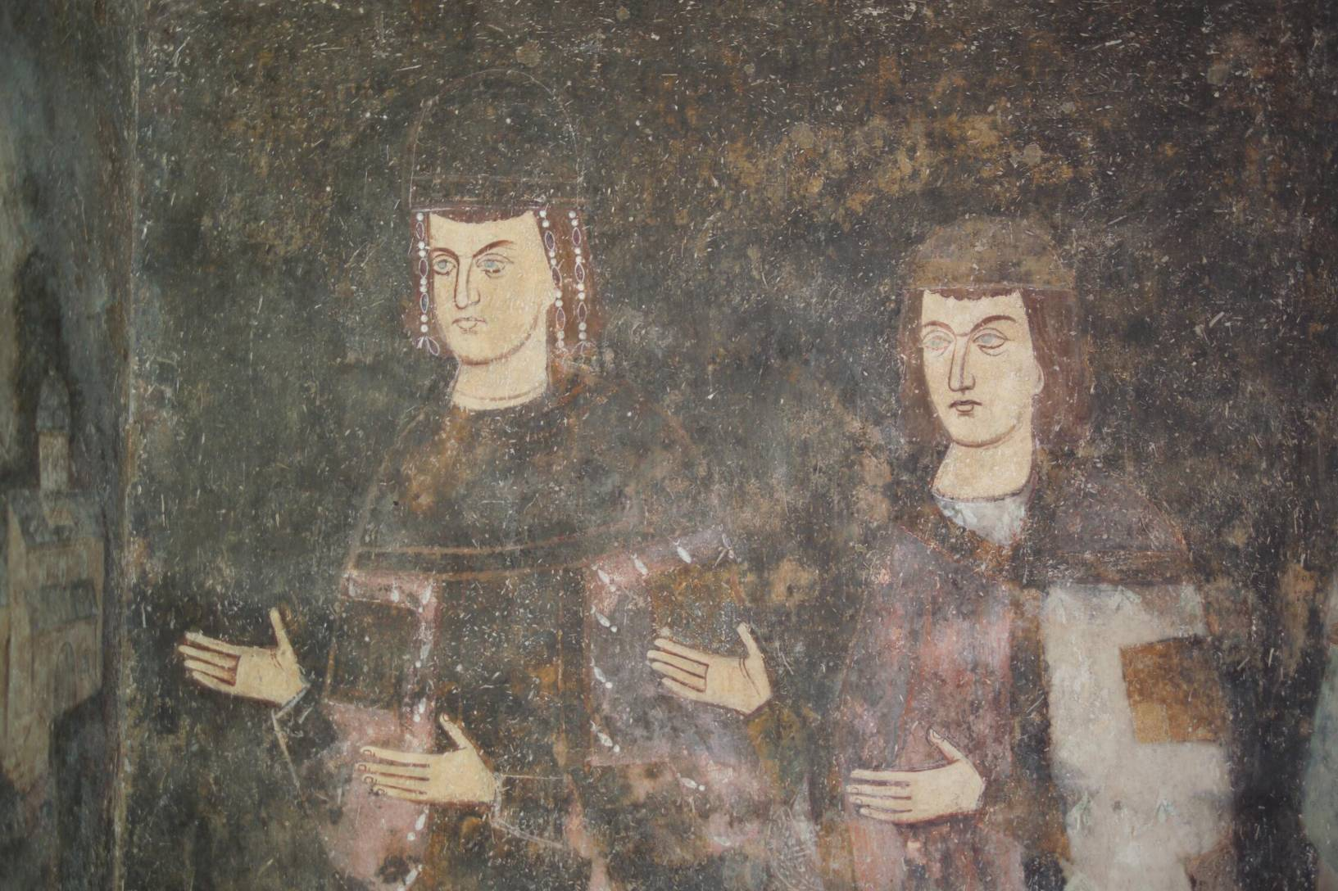
Sopoćani, naos, zapadni zid,
doslikani ktitorski portret, Dragutin i Milutin

